Slide 1
Vinyl
© G. Gasthuis

Slide 2
Inhoudsopgave
De lp
Mijn platenkast
Het zwarte goud
Note
© G. Gasthuis

Slide 3

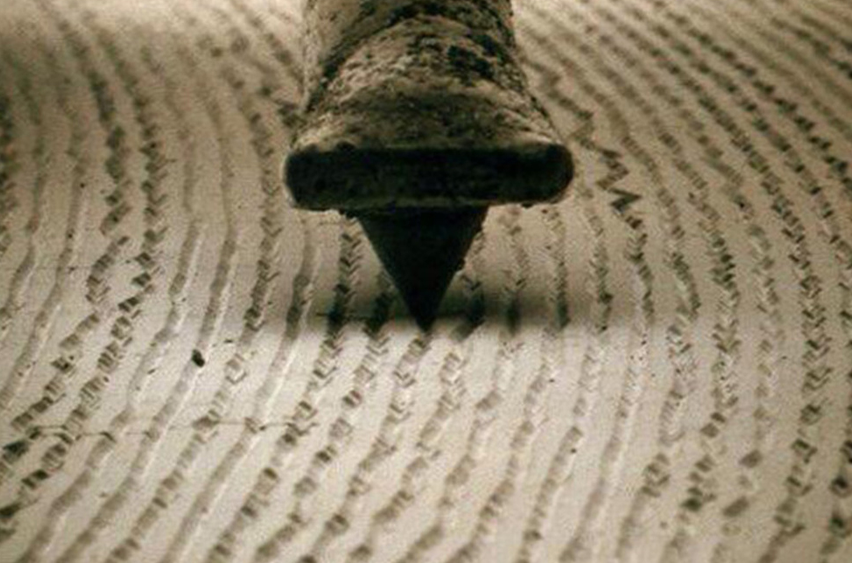
De lp
groeven
label
© G. Gasthuis
Notes:
Groeven -> Plaatje 1
- Tussen nummers groeven verder uit elkaar. Zodat je de naald kan plaatsen waar een nummer begint.
Label -> Plaatje 2

Slide 4





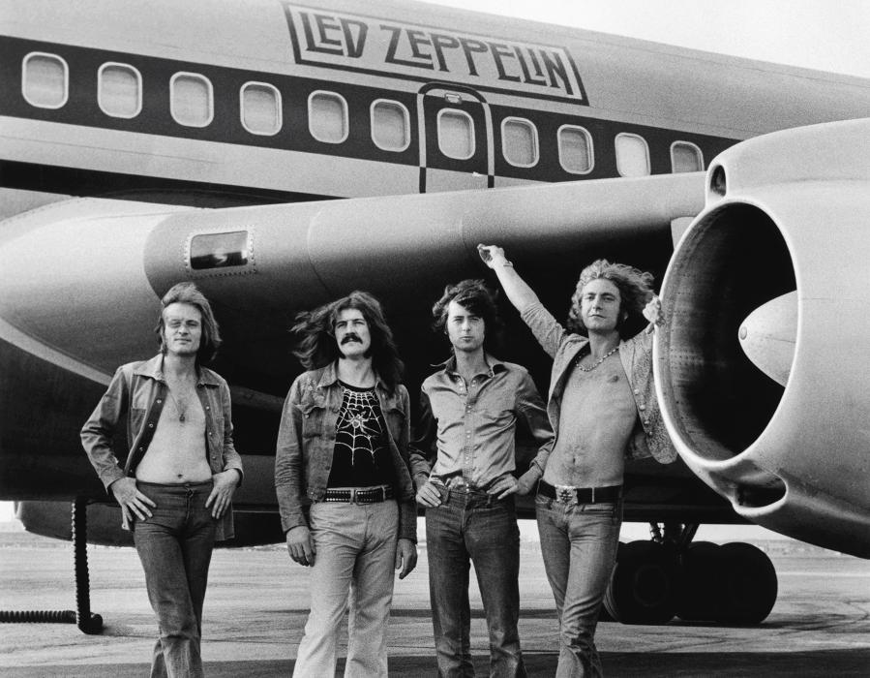

Mijn platenkast
Rock
Hardrock
Bluesrock
Blues
Jazz
Folk
© G. Gasthuis
Country

Slide 5

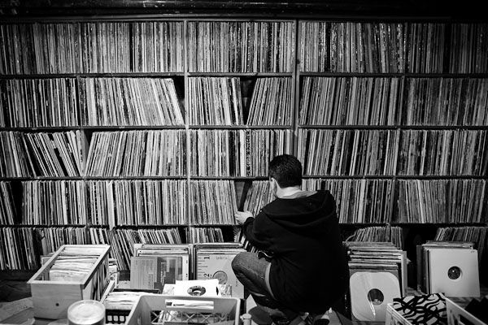

Het zwarte goud
© G. Gasthuis

Slide 6
Note
Vinyl.
Music as it’s meant to be,
One side at a time..
© G. Gasthuis

Slide 7
© G. Gasthuis

